Slide 1
Урок изобразительного искусства
МБОУ ДО ДШИ «Синтез»
Подготовила преподаватель художественного отделения:
Чемоданова Екатерина Николаевна
г. Серпухов

Slide 2
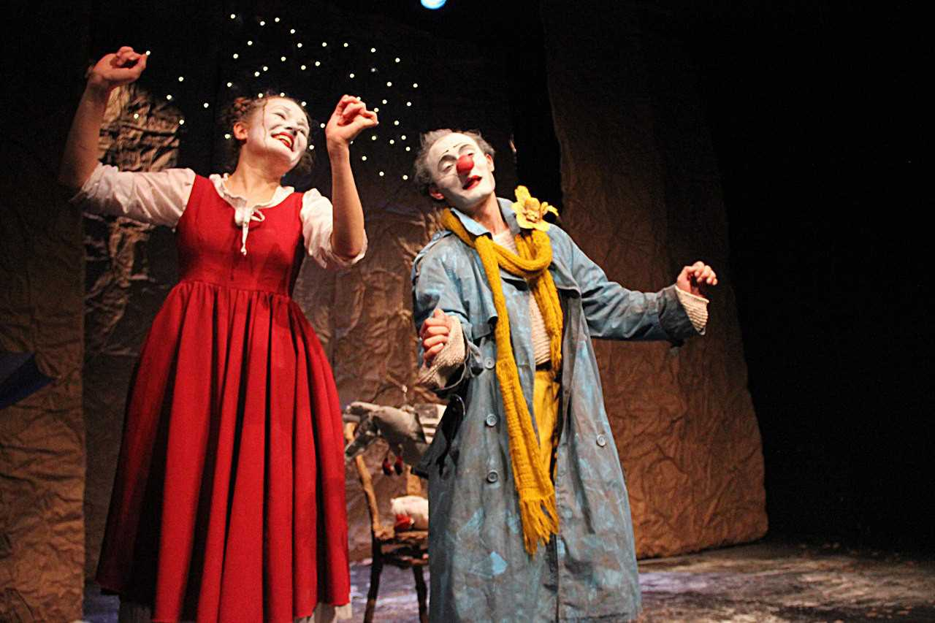
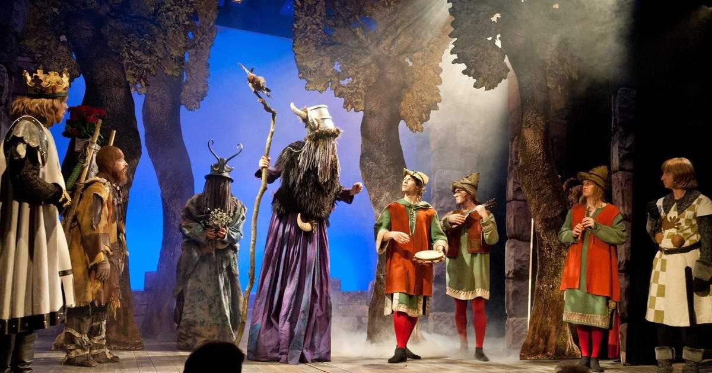
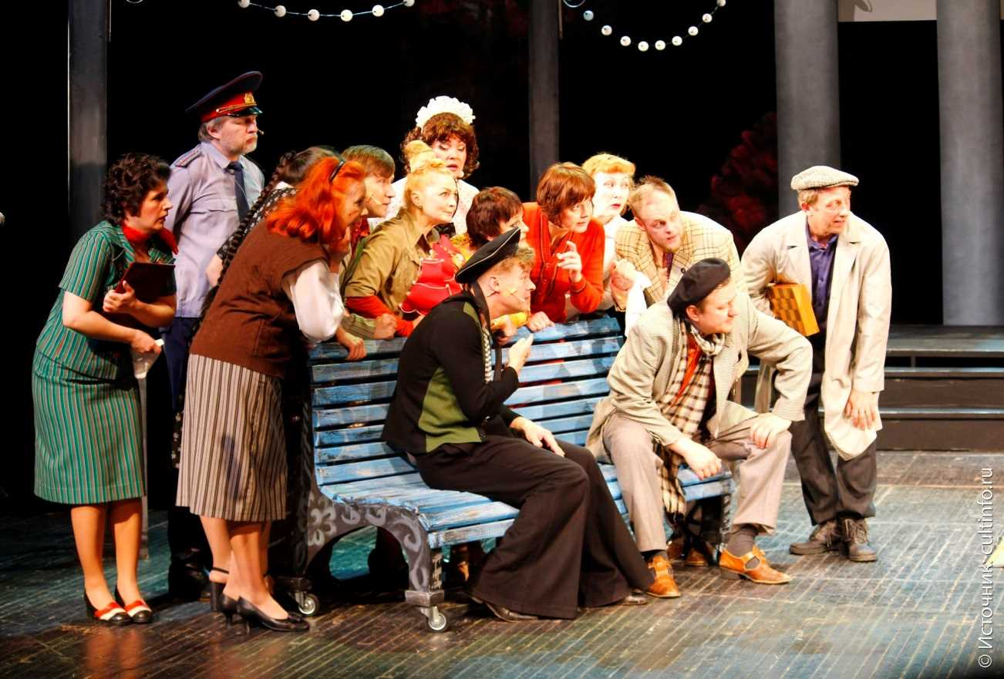
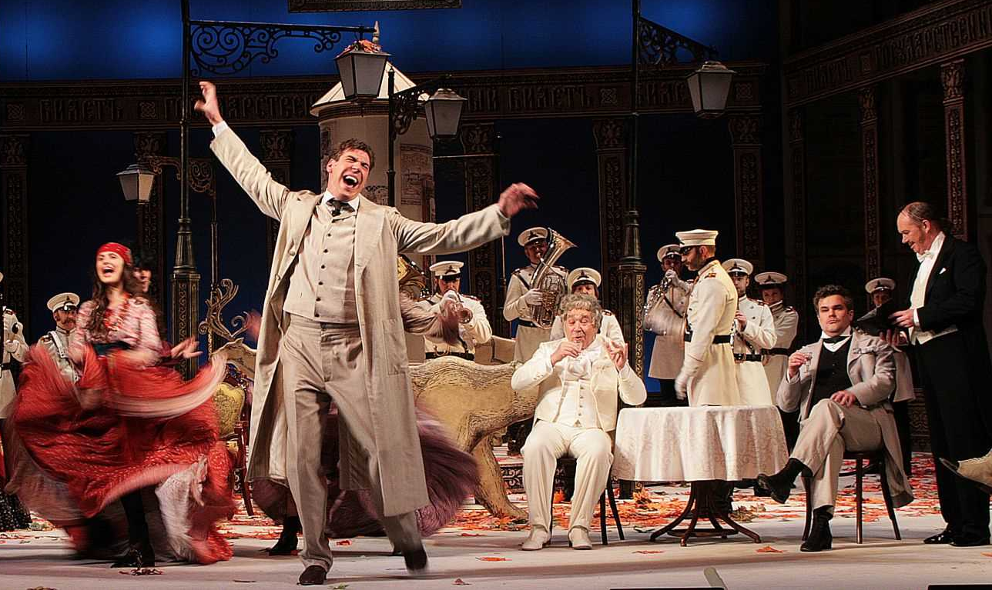
Notes:
Введение в тему

Slide 3
Художник и театр
Notes:
Обьяснение

Slide 4
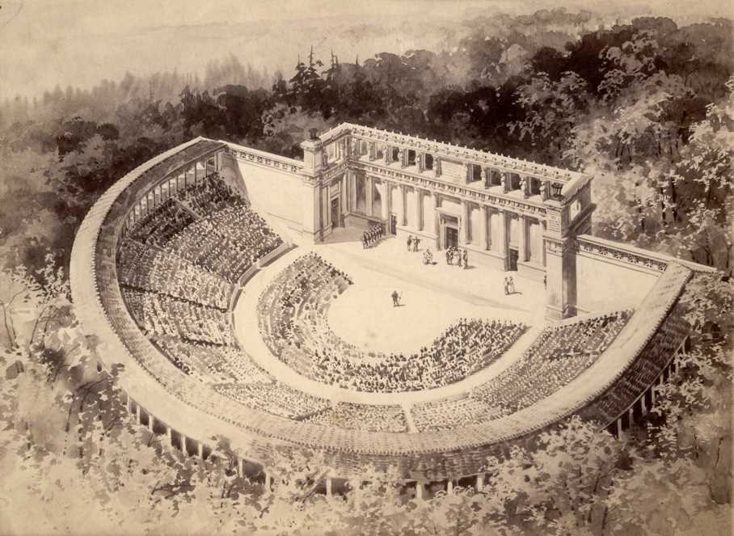
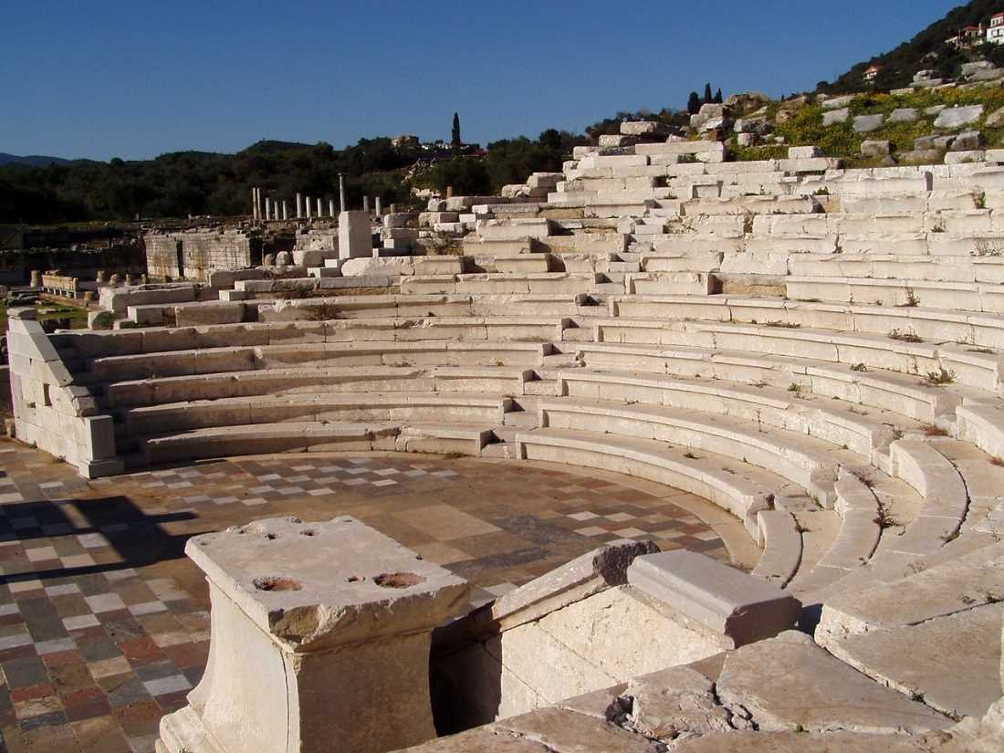
Греческий театр

Slide 5
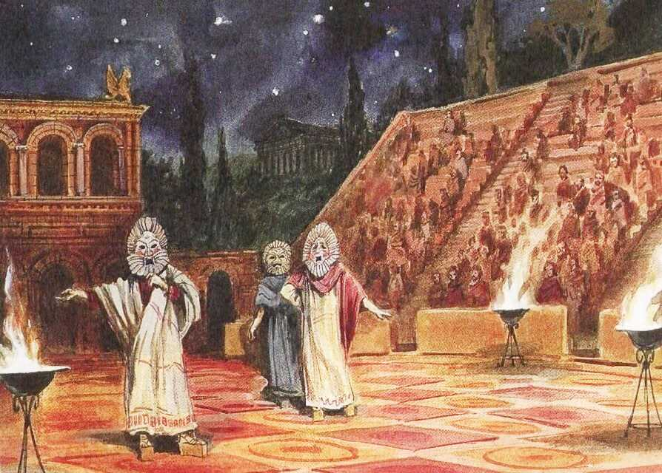
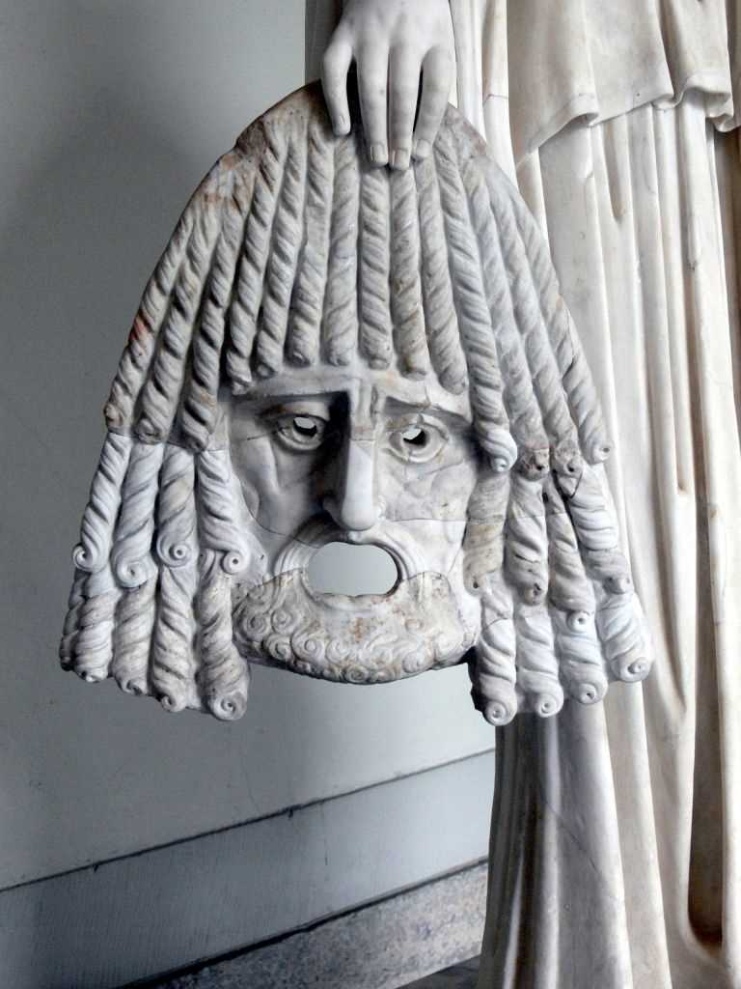
Греческий театр

Slide 6
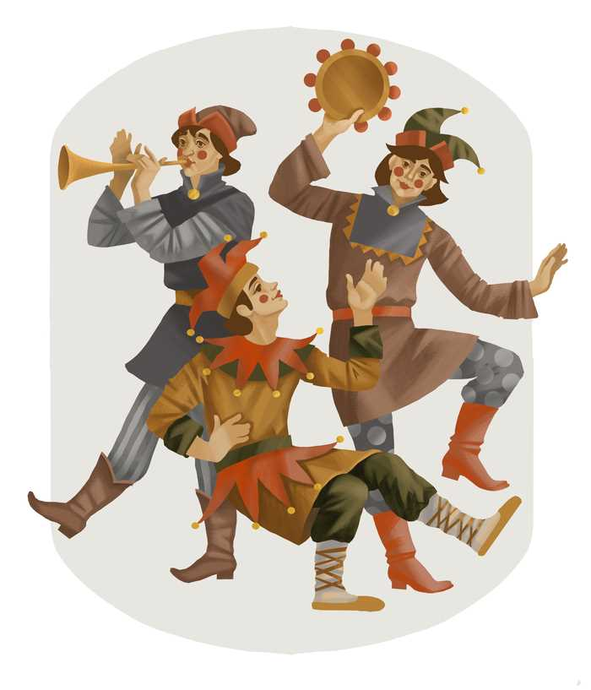
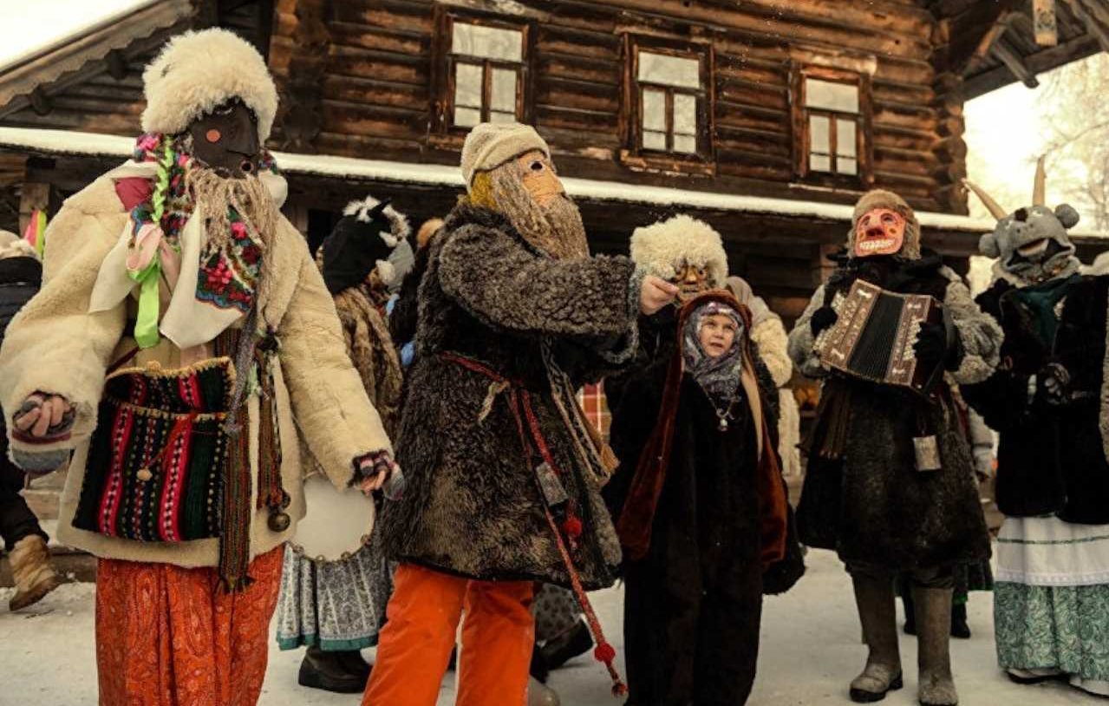
Русские обряды и скоморохи

Slide 7
Почему стоит посещать театр?
В театре есть разные жанры, с помощью которых зритель может выбрать то, что ему больше по душе.
Некоторые пьесы заставляют задуматься над тем, что нас окружает.
Театр отличный способ хорошо провести время и отдохнуть.
Notes:
Вопросы

Slide 8
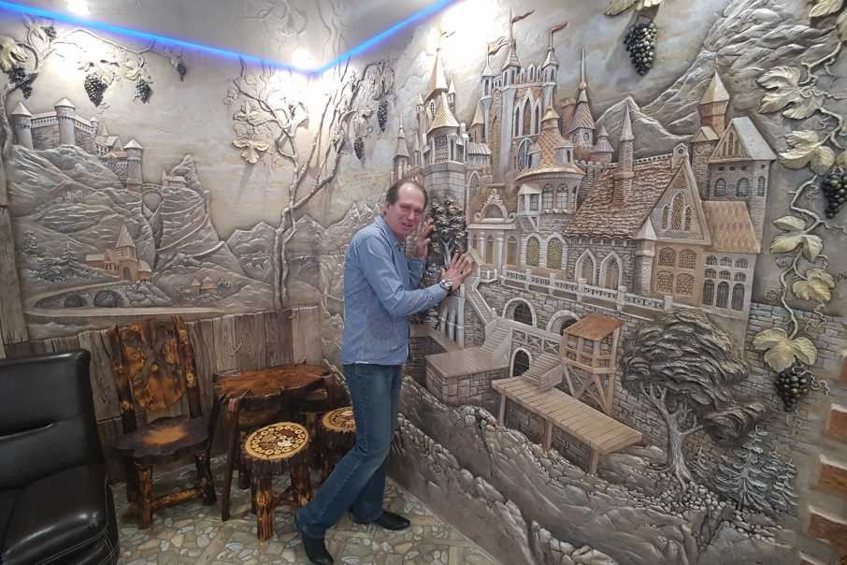
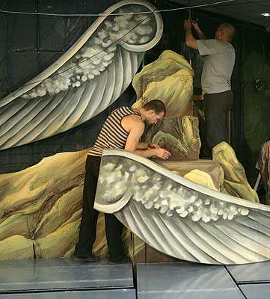
Художник – декоратор

Slide 9
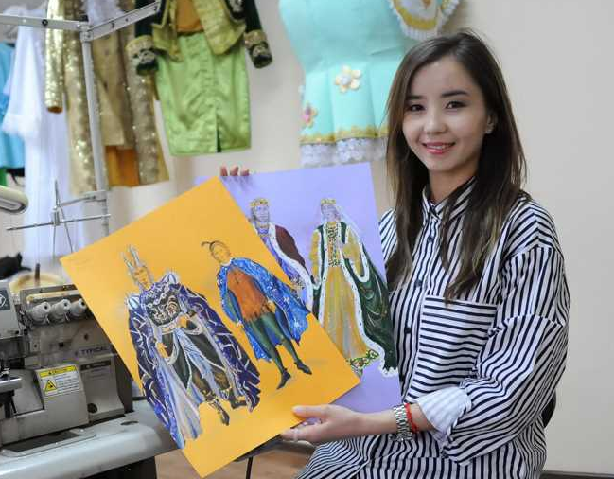
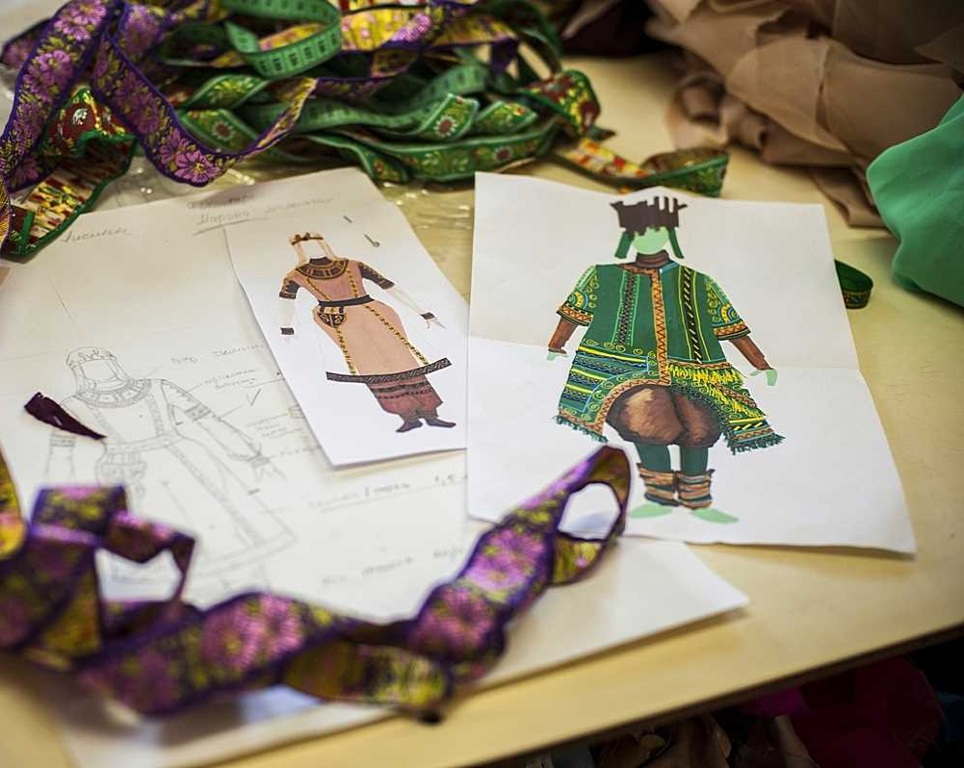
Художник по костюмам

Slide 10
Образ театрального героя
Notes:
Сравнение картинок

Slide 11
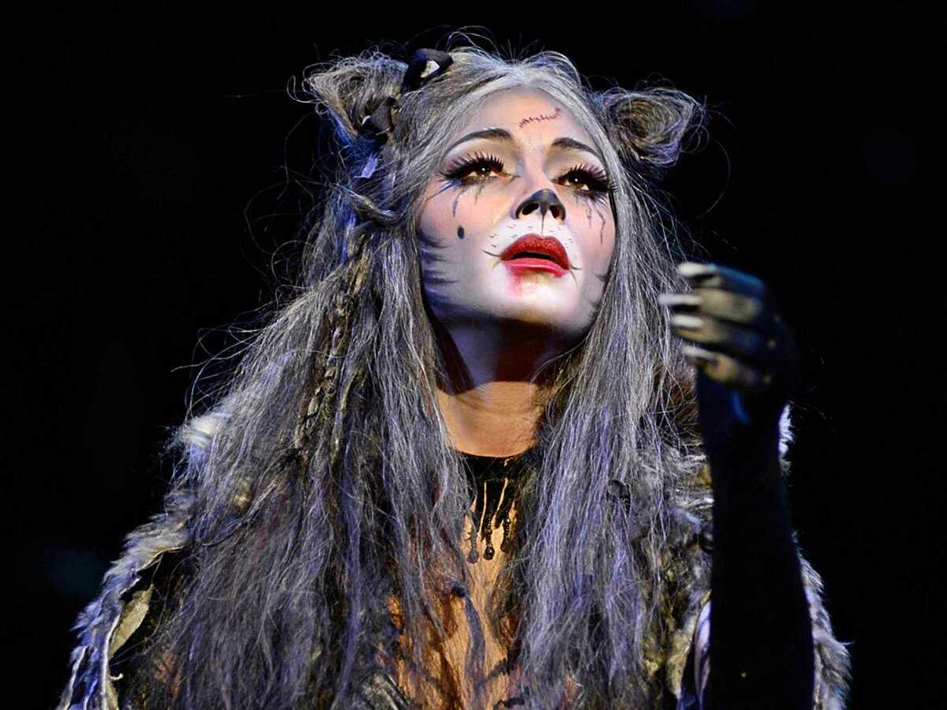
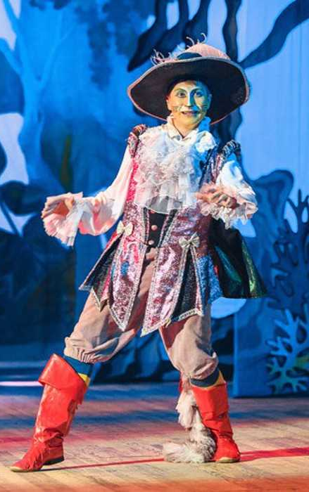
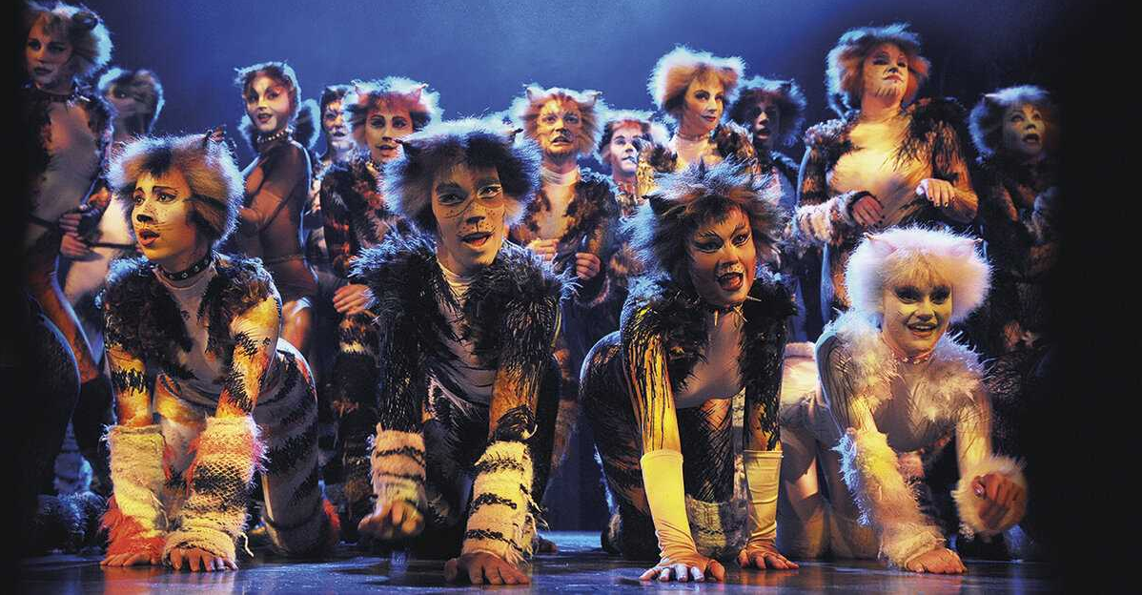
Кошки

Slide 12
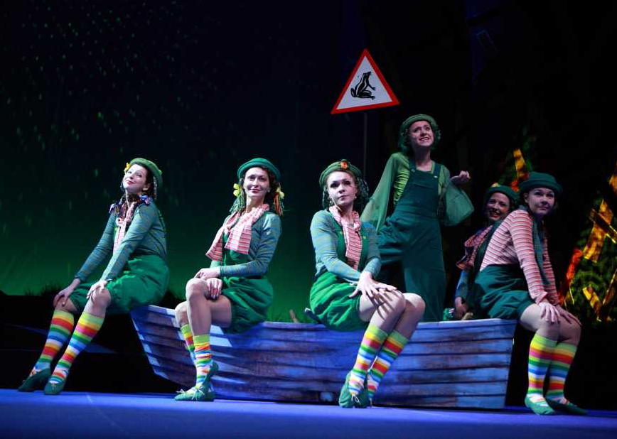
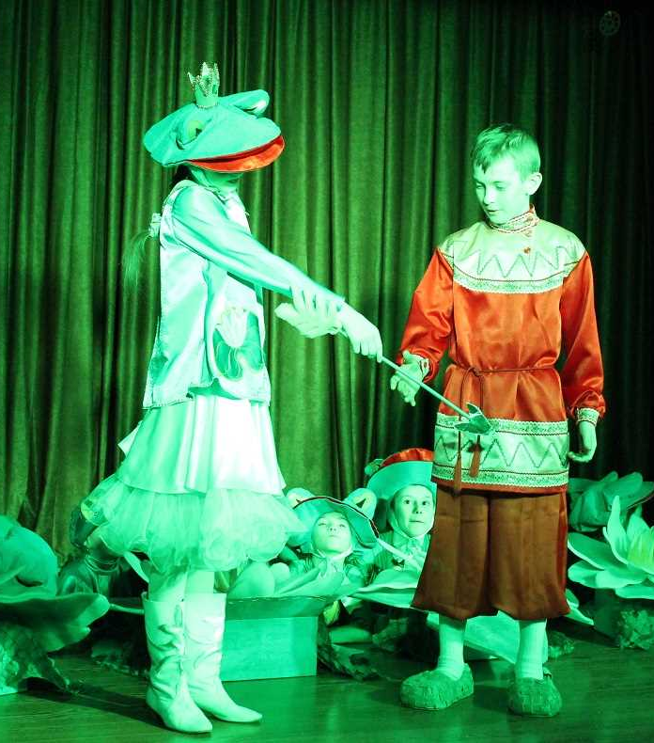
Царевна- лягушка

Slide 13
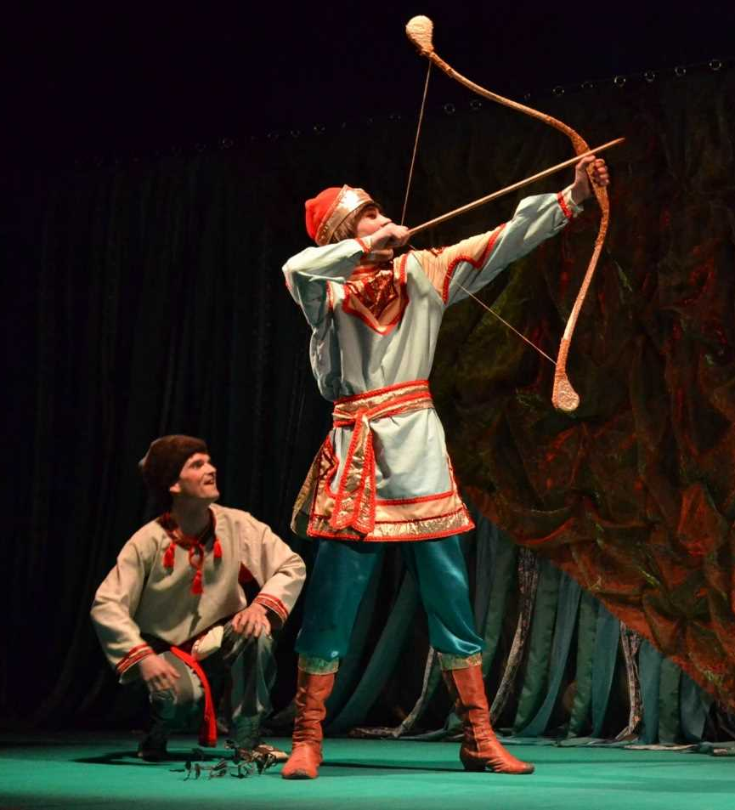
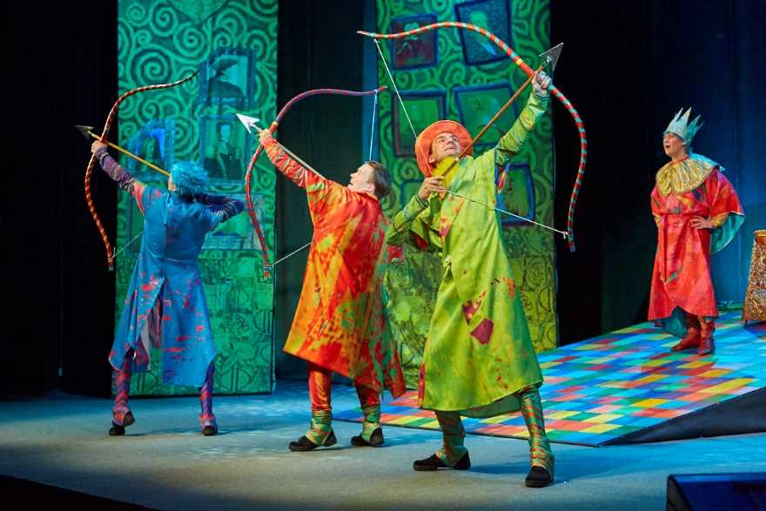
Сыновья царя (царевна-лягушка)

Slide 14
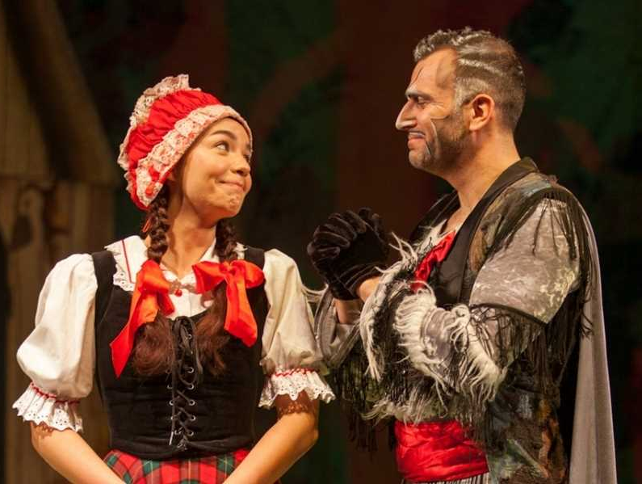
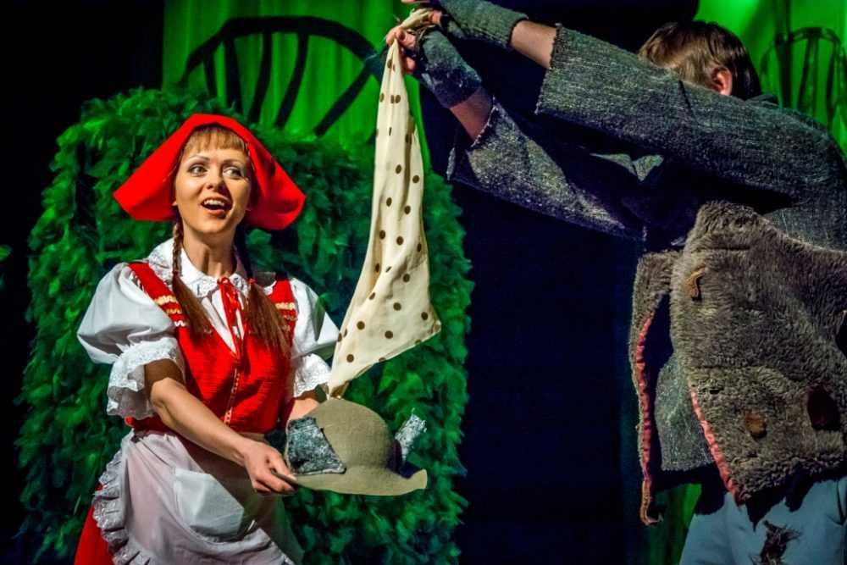
Красная шапочка и волк

Slide 15
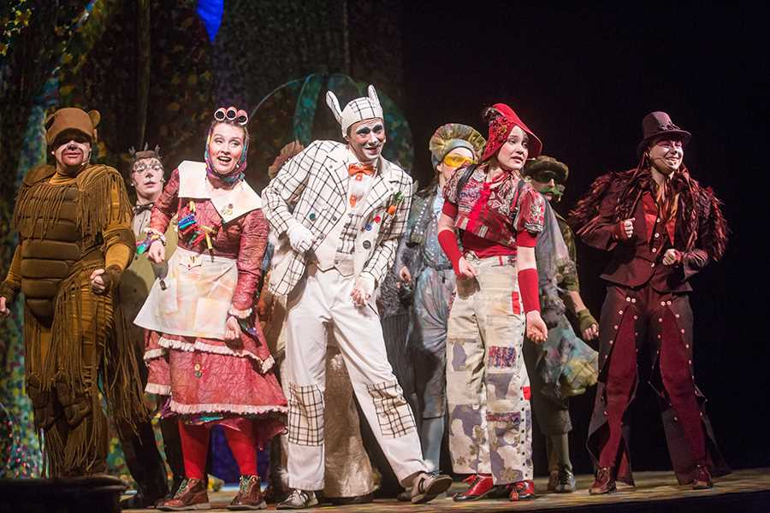
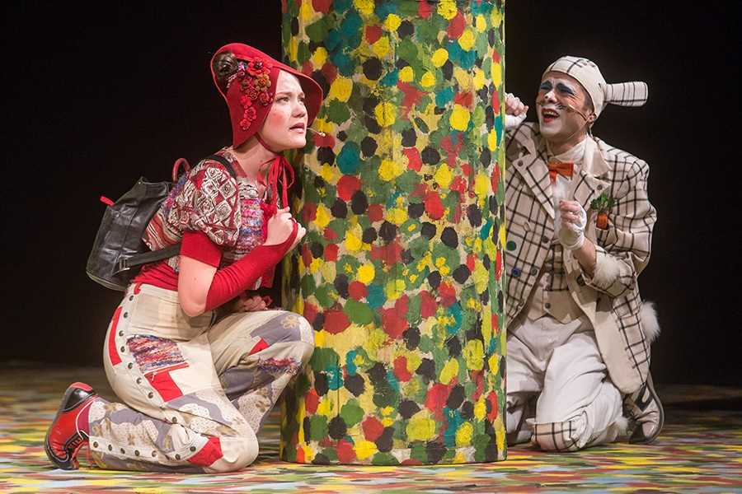
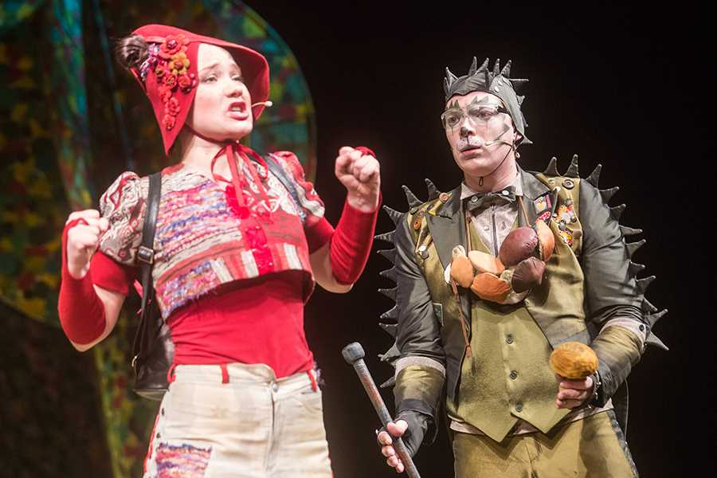

Slide 16
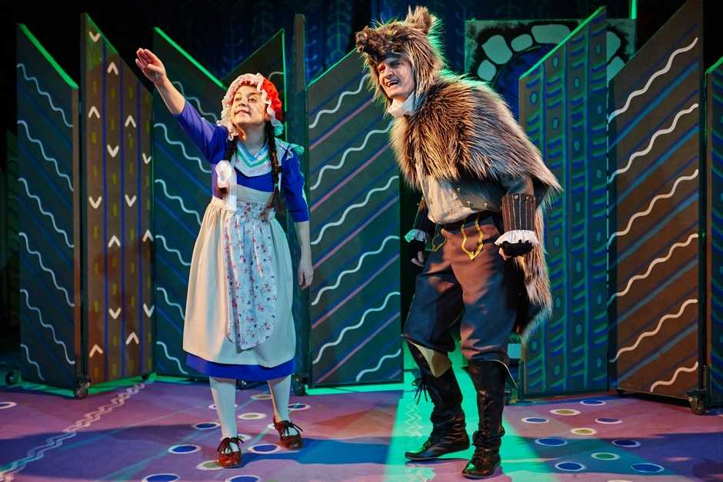
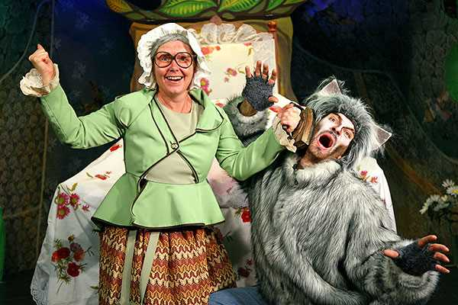
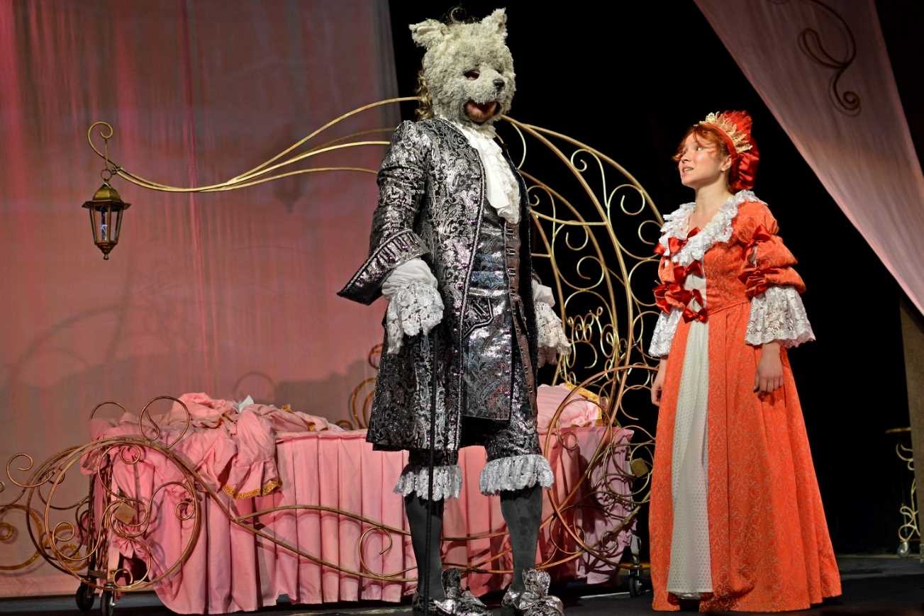
Красная шапочка и волк

Slide 17
Практическая работа!

Slide 18
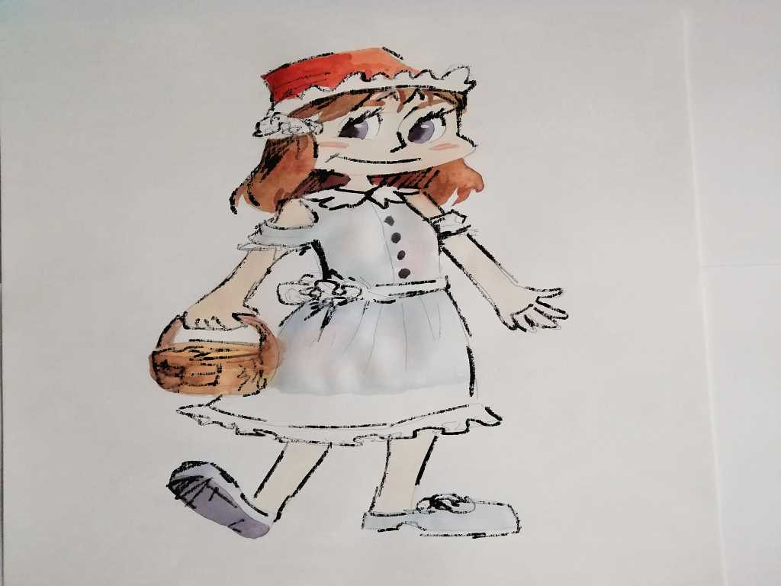
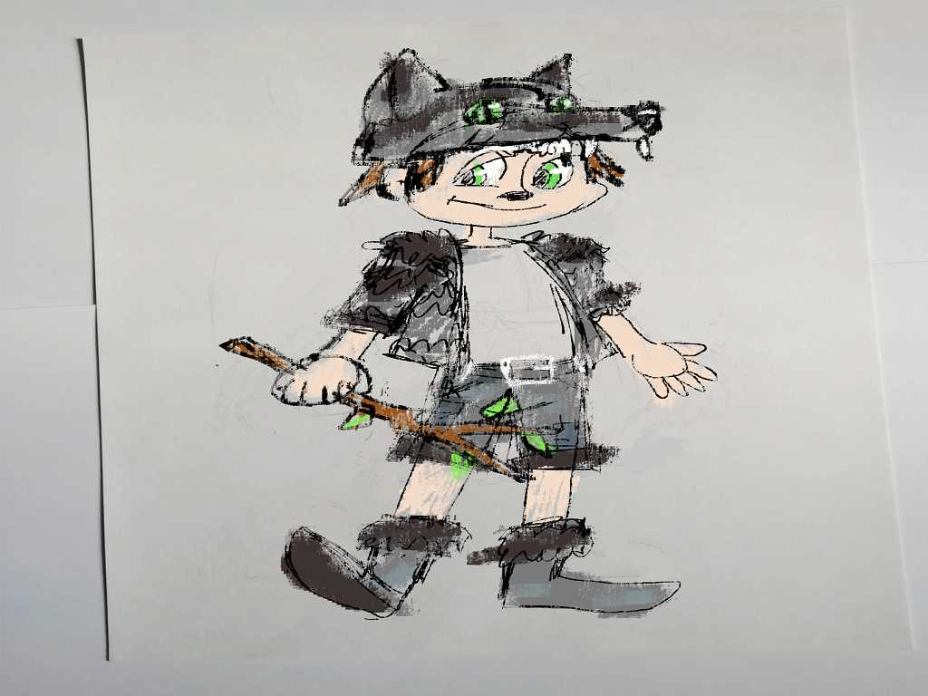

Slide 19
